Slide 1
PFAS vid deponier 2023-11-22 Jenny Håkansson Naturvårdsverket
Notes:
Jag heter Jenny Håkansson
och jobbar på Avfalls- och kemikalieenheten på Naturvårdsverket, främst med frågor som rör deponering av avfall och avfallsanläggningar.
.

Slide 2
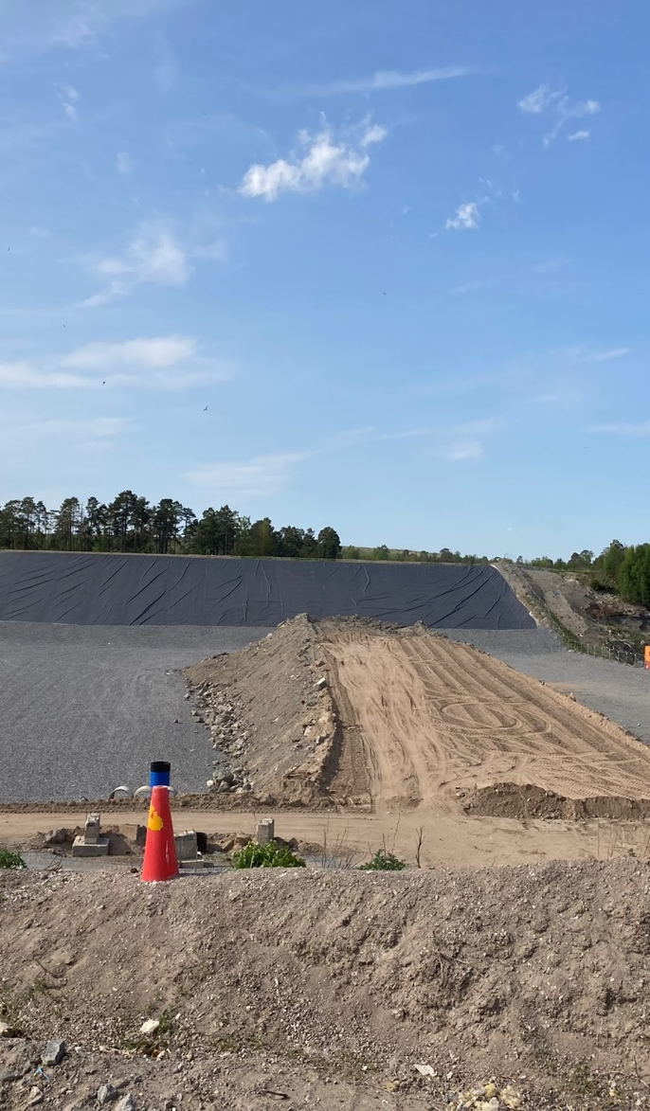
Problembeskrivning
Deponier- källa till PFAS
Ökade krav på sanering –deponering
Spridning av PFAS till yt- och grundvatten
Förorenat dricksvatten
Överskridande av miljökvalitetsnormer (MKN)
Bild: Hanna Östfeldt, Stockholm vatten
Foto: Helene Ek, Länsstyrelsen Östergötland
Foto: Jenny Håkansson, Naturvårdsverket
Notes:
Deponier har i flera rapporter pekats ut som en betydande källa till PFAS i miljön
(bland annat i en rapport om PFAS och bekämpningsmedel från Naturvårdsverket 2016.
(Naturvårdsverkets 2016. Rapport 6709. Högfluorerade ämnen (PFAS) och bekämpningsmedel. En sammantagen bild av förekomsten i miljön.)
Det finns också ökande krav på sanering av PFAS-förorenade områden, där massorna ofta körs till deponi eftersom befintliga reningsmetoder för massor inte är anpassade för att rena PFAS
Från deponier kan PFAS via lakvattnet spridas till yt- och grundvatten och därmed leda till
Förorenat dricksvatten och
Överskridande av miljökvalitetsnormer
Eftersom PFAS inte bryts så lätt ner så ökar halterna.
PFAS har också visat sig vara farligare än man tidigare trott, vilket har lett till att EFSA (europeiska livsmedelsverket) uppdaterat och kraftigt sänkt det hälsobaserade riktvärdet för PFOS och PFOA.
(PFOS från 150ng/kg dag till 13mg/kg vecka och PFOA från 1500 ng/kg dag till 6 ng/kg vecka)

Slide 3
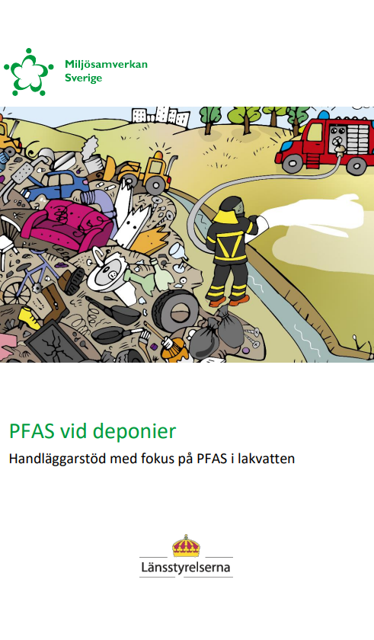
Projektet PFAS vid deponier
Miljösamverkan Sverige
Naturvårdsverket och fem länsstyrelser
2020-2022
Öka kunskap om PFAS vid deponier
Bild: Helene Ek, Länsstyrelsen Östergötland
Notes:
Det var bakgrunden till att Miljösamverkan Sverige drog igång projektet PFAS vid deponier.
Där NV deltog tillsammans med fem länsstyrelser (Kronoberg, Östergötland, Värmland, Jönköping och Jämtland)
Projektet startade hösten 2020 och redovisades i början av 2022.
Syftet var att öka kunskapen om PFAS vid deponier både hos tillsynsmyndigheter och verksamhetsutövare.

Slide 4
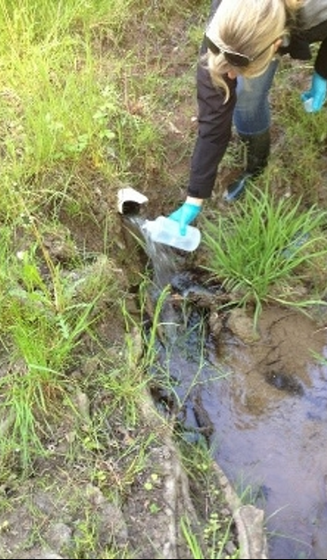
Projektets innehåll
Handläggarstöd
Inriktat på utflöde av PFAS från pågående deponier
Om information saknas?
Vilka krav är lämpliga att ställa?
Mätningar
Åtgärder
Exempel på reningstekniker
Samla erfarenheter från tillsyn och miljöövervakning
Bild: Hanna Östfeldt, Stockholm vatten
Foto: Helene Ek, Länsstyrelsen Östergötland
Notes:
Tanken med projektet var att ta fram ett handläggarstöd för tillsynshandläggare gällande utflöde av PFAS från deponier, och då i första hand deponier med pågående verksamhet, även om vi också tittade en del på nedlagda deponier.
Innehållet i handläggarstödet utgår från tillsynshandläggarens perspektiv och är tänkt att tydliggöra hur man kan gå till väga t ex när information om PFAS vid anläggningarna saknas, hur tillsynsmyndigheten kan ställa krav på mätningar, men också hur resultat från provtagningar kan tolkas, information om vilka åtgärder som är möjliga, vilka reningstekniker som finns för lakvatten samt hur krav på åtgärder kan ställas.
Ett mål var också att samla in de erfarenheter som fanns från länsstyrelsernas genomförda tillsyn av PFAS vid deponier men också andra relevanta provresultat gällande PFAS från exempelvis miljöövervakningen.

Slide 5
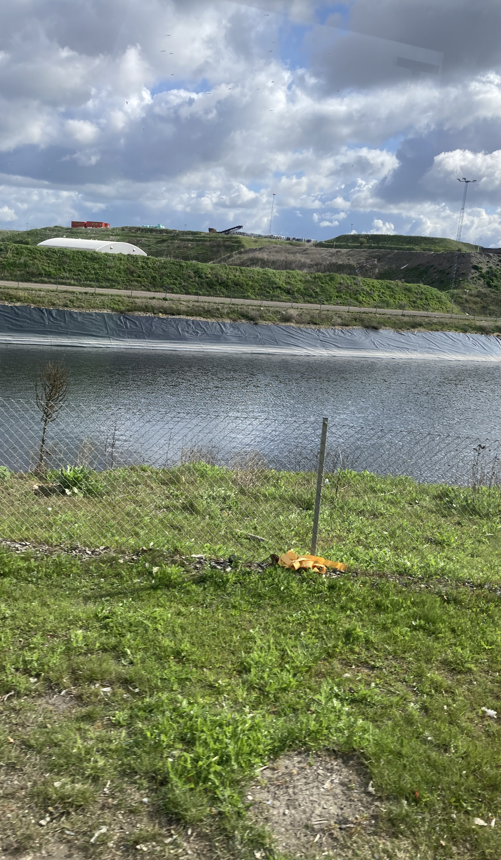
Metod
Enkät om mätdata- PFAS
Besvarades av alla länsstyrelser
Data från 165 deponier
1-34 olika PFAS
Foto: Jenny Håkansson, Naturvårdsverket
Notes:
En enkät skickades ut till samtliga länsstyrelser (i vissa fall kommuner där tillsynen delegerats) där befintliga mätdata om PFAS i lakvatten från deponier efterfrågades, mfl kringuppgifter.
Det var alltså redan tillgängliga mätdata om PFAS i anslutning till deponier som samlades in.
Enkäten besvarades av alla länsstyrelser och i vissa fall kommuner och vi fick in resultat från 165 deponier i olika faser
Antalet analyserade PFAS varierade mellan 1 och 34

Slide 6
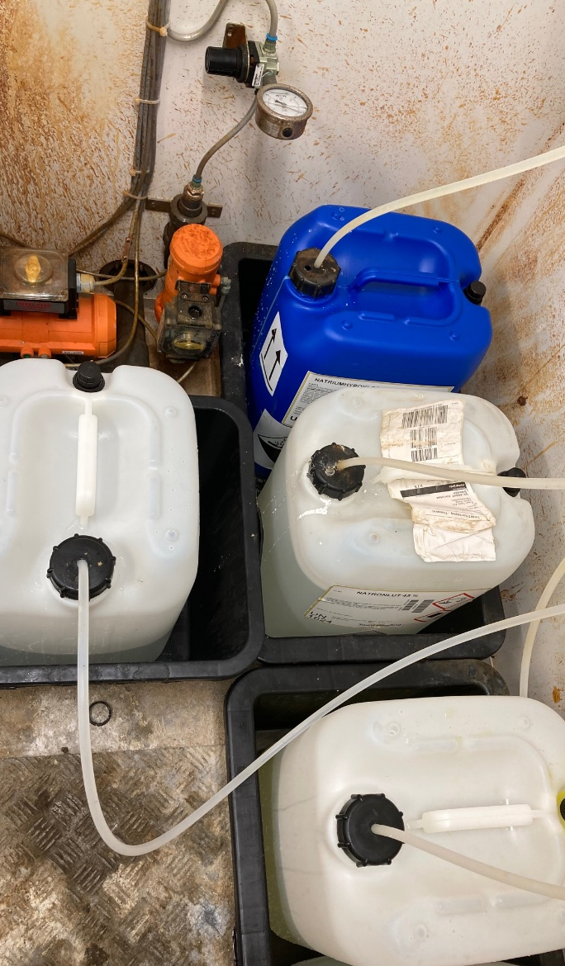
Resultat
Högst halter : PFBA, PFBS, PFPeA och PFOS
Tendens till högre halter i aktiva deponier
Endast generella metoder för lakvattenrening
Sprids till närliggande yt- och grundvatten
Foto: Jenny Håkansson, Naturvårdsverket
Notes:
PFAS förekom i mätbara halter i alla de analyserade lakvattenprover vi fick in och det kanske inte säger så mycket eftersom som det i princip var urvalskriteriet för att vara med (flest analyser av PFOS och PFAS 11)
Materialet visade att PFAS som uppmättes i högst halter var PFBA, PFBS, PFPeA, PFHxA och PFOS.
Den maximalt uppmätta koncentrationen av dessa fem varierade mellan 22 800-74 600 ng/l och medlet varierade mellan 427- 1 242 ng/l
PFAS 11max 194 367 ng/l, median 5 476 ng/l och medel 1490 ng/l
Tendens till högre PFAS-halter i aktiva deponier jämfört med de där deponeringsverksamheten avslutats, men det är svårt att dra några säkra slutsatser om betydelsen utifrån underlaget.
Ingen av deponierna hade vi undersökningen installerat reningstekniker för att effektivt avlägsna PFAS utan endast generella metoder för lakvattenrening som t ex sedimentationsdamm eller våtmark fanns.
Insamlade mätdata visade att PFAS ofta spreds till närliggande yt- och grundvatten.

Slide 7
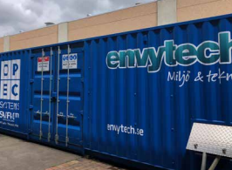
Reningstekniker för lakvatten
Anpassad rening
REVAQ- certifiering av slam från avloppsrening
Aktivt kol på Fläskebo och Tagene, Västra Götaland
Skumfraktionering (SAFF) på Tveta, Södertälje
Försök med jonbytarmassa
Flera anläggningar med pågående prövotider och teknikutredningar
Foto: Envytech
Bild: Helene Ek, Länsstyrelsen Östergötland
Foto: Envytech
Notes:
Lakvatten är en relativt smutsig matris om man jämför med andra vatten. Det innehåller ofta många olika typer av föroreningar beroende på vad som lagts på deponin och det är inte alltid så enkelt att applicera reningstekniker som fungerar på andra vatten. Ofta finns behov av förbehandla lakvattnet för att få bort partiklar.
I handläggarstödet beskriver vi kort olika tekniker som har testats på lakvatten eller som skulle kunna fungera. Teknikerna behöver ofta anpassas utifrån lakvatteninnehållet, men de tekniker som finns är inte alltid heltäckande.
Ingen PFAS-rening för lakvatten 2020, men nu finns det.
En av drivkrafterna för att hitta lösningar på PFAS-problematiken har varit de krav som finns om deponin skickar sitt lakvatten till ett kommunalt reningsverk
Om det mottagande reningsverket nedströms vill certifiera sitt slam enligt REVAQ finns krav på reduktion av PFOS och PFOA.
Det har gjorts försök med flera olika reningstekniker på lakvatten runt om i landet och några i full skala.
Två fullskaleanläggningar med aktivt kol har utvärderats i Västra Götaland på Renovas anläggningar (Fläskebo och Tagene) och sedan permanentats.
(Bra rening för PFOS, PFOA och långkedjiga PFAS. Reningsgraden är bland annat beroende av lakvattnets innehåll av t ex löst organiskt kol, DOC.)
Och på Telge Återvinnings anläggning Tveta utanför Södertälje används skumfraktionering för rening av PFOS i full skala sedan ett par år tillbaka ungefär.
En ny pilotanläggning med samma teknik har satts upp på NSRs anläggning Filborna utanför Helsingborg.
Högbytorp, jonbytare sedan 2021, fungerar även på medellånga PFAS
Flera anläggningar har också pågående prövotider med krav på att utreda vilken eller vilka tekniker som kan vara lämpliga för rening av PFAS i just deras lakvatten.
Men det kan vara svårt att hitta en kostnadseffektiv teknik som kan hantera just den kombination av PFAS-ämnen som finns i det aktuella lakvattnet.
Ett arbete pågår inom avfallsbranschen och Avfall Sverige har t ex tagit fram ett flertal rapporter om PFAS och tester av olika metoder för rening.
Den senaste handlar om regenerering av jonbytarmassa

Slide 8

Utmaningen med PFAS vid deponier
PFAS i samhället = PFAS i avfallet
Reglering i inflöde eller utflöde?
Begränsning i inkommande avfall
Deponering – sista utvägen
Utsläppsgränsvärden för lakvatten
Enskild prövning
Tillgängliga reningsmetoder
Bild: Helene Ek, Länsstyrelsen Östergötland
Notes:
Eftersom PFAS förekommer i en rad användningar i samhället och så länge som PFAS får fortsätta att användas kommer det också att finnas i avfall och förorenade massor från saneringsobjekt.
Förutsättningarna för avfallsbranschen skiljer sig jämfört med många andra miljöfarliga verksamheter eftersom inte kan jobba med substitution på samma sätt som t ex tillverkningsindustrin. Istället får de i stor utsträckning hantera det som kommer in.
Hur kan vi då få utsläppen av PFAS från deponier (och avfallsanläggningar) att minska?
Reglera inflödet eller utflödet?
Införande av gränsvärden på inkommande avfall skulle t ex kunna innebära att vissa avfall inte kommer att klara kraven och därmed behöva omhändertas på annat sätt.
Eftersom deponering utgör sista steget i avfallstrappan (15:10) bör det innebära att alla andra möjliga behandlingsmetoder, som t ex förbränning, redan är uttömda och om inte deponering är möjlig så återstår endast underjordsförvar, något som vi idag saknar i Sverige. (Det som håller på att byggas på Rönnskär utanför Skellefteå är endast till för Bolidens eget avfall). Transport till underjordsförvar i andra länder bedöms inte vara en långsiktigt hållbar lösning.
Av toxikologiska rådets rapport från 2018 framgår att Kemi efterfrågar nationella utsläppsgränsvärden för lakvatten, men sådana finns idag inte för någon typ av industri i Sverige och det beror på att anläggningarnas utsläppsvillkor istället avgörs i enskilda prövningar. I en sådan prövning finns redan idag möjlighet att ställa krav på utsläppsvillkor för PFAS om det bedöms vara skäligt.
För att sådana krav ska kunna ställas behöver de finnas tillgängliga reningsmetoder för PFAS i lakvattnet att tillgå.

Slide 9

Kommande reglering?
Översyn av mottagningsföreskrifterna (NFS 2004:10)
BAT-slutsatser (Industriutsläppsdirektivet, IED)
Avfallsbehandling (WT)
Deponier?
Bild: Hanna Östfeldt, Stockholm vatten
Foto: Hanna Östfeldt, Stockholm Vatten
Notes:
I dag finns kriterier och gränsvärden för flera parametrar i inkommande avfall som t ex metaller och salter i mottagningsföreskrifterna för avfall till deponier (NFS 2004:10).
De har tagits fram gemensamt för hela EU (genom ett rådsbeslut till deponeringsdirektivet) och införts som de är i svensk rätt.
Förra hösten påbörjade Naturvårdsverket en översyn och genomförde ett antal dialogmöten med berörda aktörer, det arbetet behövde tyvärr pausas pga NVs förändrade ekonomiska läge och omfördelning av resurser internt. Vi tittar nu på hur det arbetet kan återupptas igen.
När det gäller reglering på EU nivå så finns det idag inga krav på PFAS, men i referensdokumentet som reglerar bästa möjliga teknik för avfallsanläggningar (under Industriutsläppsdirektivet) finns ett krav på att PFOS och PFOA ska mätas. Dessa mätningar kan på sikt leda till ett underlag för att fastställa utsläppsgränsvärden för dessa parametrar från avfallsanläggningar.
I och med uppdateringen av Industriutsläppsdirektivet har det också i förslaget öppnats upp för framtagande av sk. BAT-slutsatser för deponier. Direktivet kommer förhoppningsvis att beslutas innan årsskiftet och efter det hoppas vi på tydligare information från kommissionen om när i tiden ett framtagande av dessa skulle kunna blir aktuellt. Men där kan man tänka sig att de tekniker som används i Sverige idag kommer att beskrivas som bästa möjliga teknik och på så sätt möjliggöra för framtagande av gränsvärden för deponier.

